Slide 1

優秀運動選手學業學習 E 化計畫
課程名稱-訓練的原則
(2)
授課講師：何仁育

Slide 2
本講綱要
漸增負荷
    標準訓練負荷
    超量訓練負荷
    階梯式訓練負荷
    集中式訓練負荷
    成對順序訓練負荷模式
    平台式訓練負荷
訓練負荷的順序
主要觀念的摘要

Slide 3
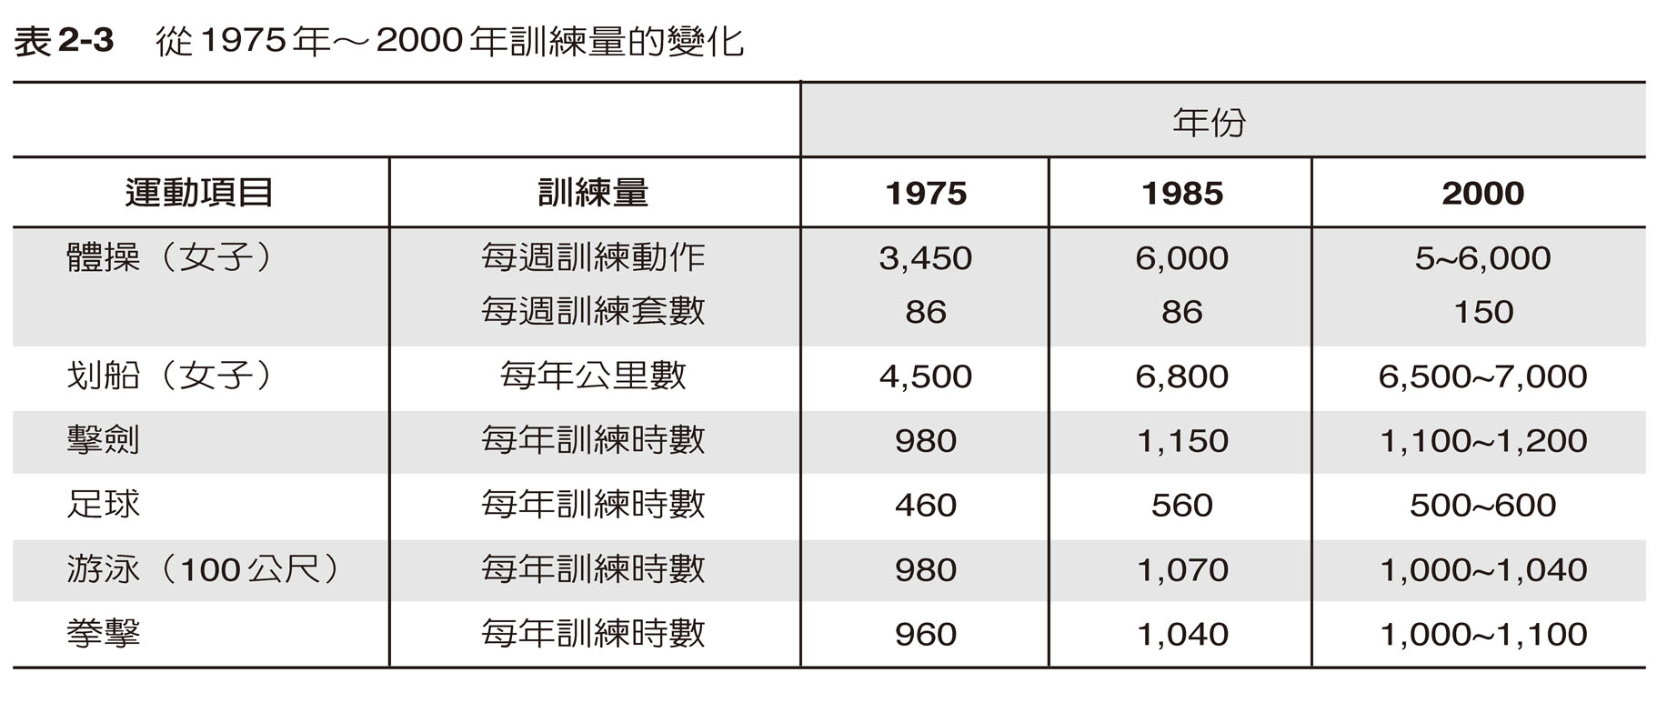
漸增負荷
運動員的運動表現日益提升 → 運動員耐受更高訓練負荷的能力明顯提升是最主要的原因 (表2-3)。
從初學者到優秀運動員的過程，必須根據每位運動員的生理能力、心理特質與訓練耐受力逐漸的增加訓練負荷並且定期變化訓練的內容。

Slide 4
漸增負荷
訓練負荷是由訓練強度、持續時間與頻率所構成。訓練負荷大約可分成刺激性、維持性或停止訓練。
    刺激性負荷意指訓練負荷高於運動員平時的訓練負荷
    停止訓練負荷意指訓練負荷低於平時的訓練負荷
    在這兩種訓練負荷之間的是維持性的負荷
當運動員適應了刺激性負荷，這個負荷就變成維持性負荷，而先前維持性的負荷就變成停止訓練的負荷。
因此，訓練負荷的分類是動態的概念，隨著運動員的適應而變化。

Slide 5
漸增負荷
教練在週期性的訓練計畫中，必須注意訓練負荷運用的正確順序 (逐漸地增加)。
恢復與適應所需要的時間與訓練負荷增加量成正比。
漸進與系統性的運用訓練負荷是週期性訓練的基礎，並且可以在訓練計畫的所有階段與小週期到四年大週期等各種運動訓練計畫中發現。

Slide 6
標準訓練負荷
標準訓練負荷是在訓練的準備階段運用類似的訓練負荷與密度，運動表現的改善僅會發生在此階段的早期。
轉換到競賽階段時，若訓練刺激仍然相似則會使訓練負荷下降，運動表現會出現停滯的現象。
專家建議，此類型的訓練負荷不適用於大部分的訓練狀態。
對於長期性的運動表現改善，應該策略性的運用 階梯式訓練負荷、整合式小週期階段或成對順序訓練負荷。

Slide 7
超量訓練負荷
唯有以運動員最大的能力對抗比其平時訓練更高的負荷，運動表現才會進步。
此類型訓練負荷的曲線會隨著時間呈現連續的上揚 (圖2.4)
在短期的訓練中使用此類型的訓練負荷，可獲得效果；相反地，長期使用，可能會導致過度訓練的發生 (出現生心理不適、運動表現下降與高度疲勞的現象)。

Slide 8
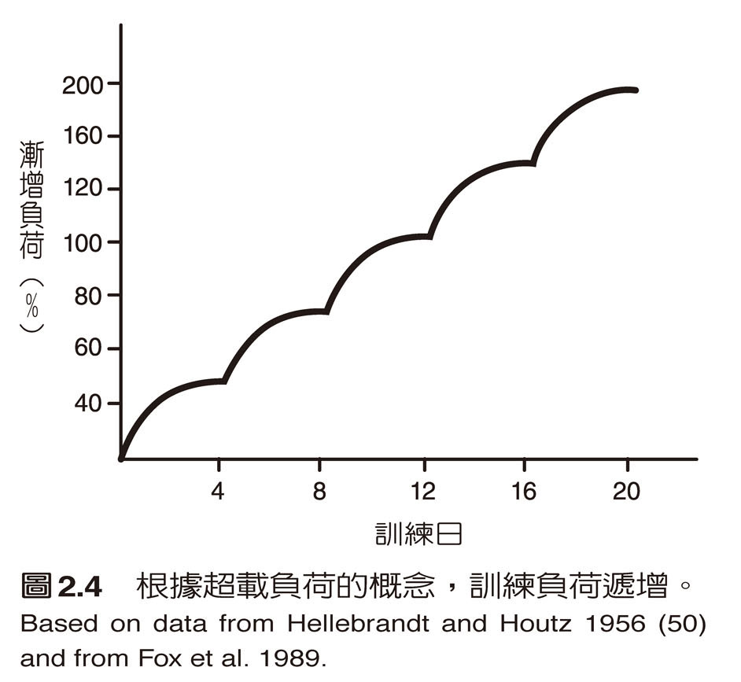
超量訓練負荷

Slide 9
階梯式訓練負荷
階梯式負荷的訓練模式是在漸增負荷的訓練後安排一個無負荷的訓練階段，加入無負荷階段或維持性的訓練負荷可以使運動員得到充分的恢復，更良好的生理適應與心理的復原。
一種普遍的訓練方式是以相同的訓練期 (例如肌力)規畫一個完整的小週期，然後在隨後的小週期中增加訓練負荷 (圖2.5)，這類型的訓練負荷採用3:1的模式
漸增訓練負荷的階段數目越多，無負荷訓練階段所需要的時間就越長。因此，有學者指出 4:2的模式 (圖2.6)

Slide 10
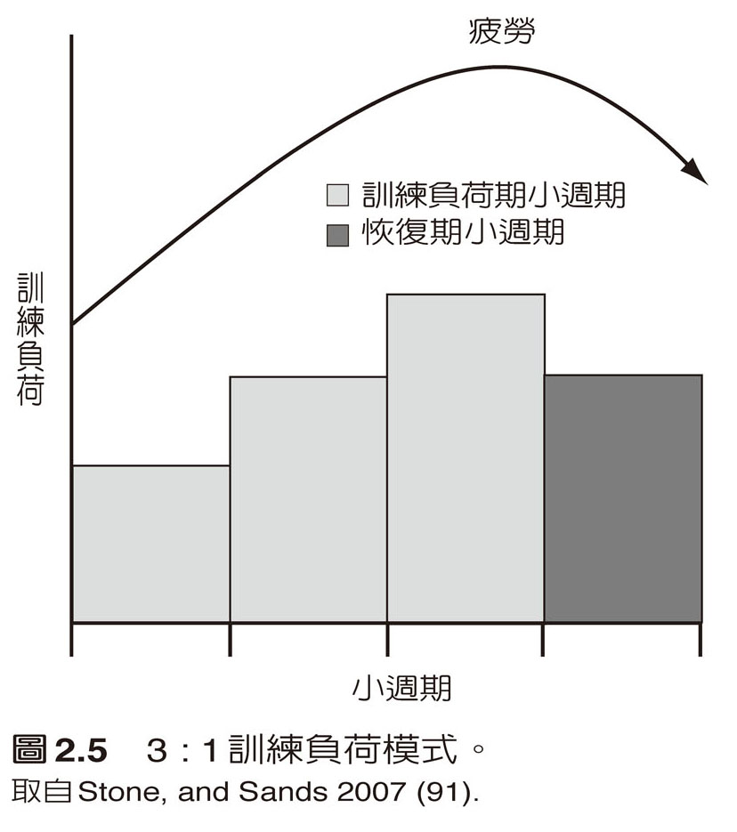
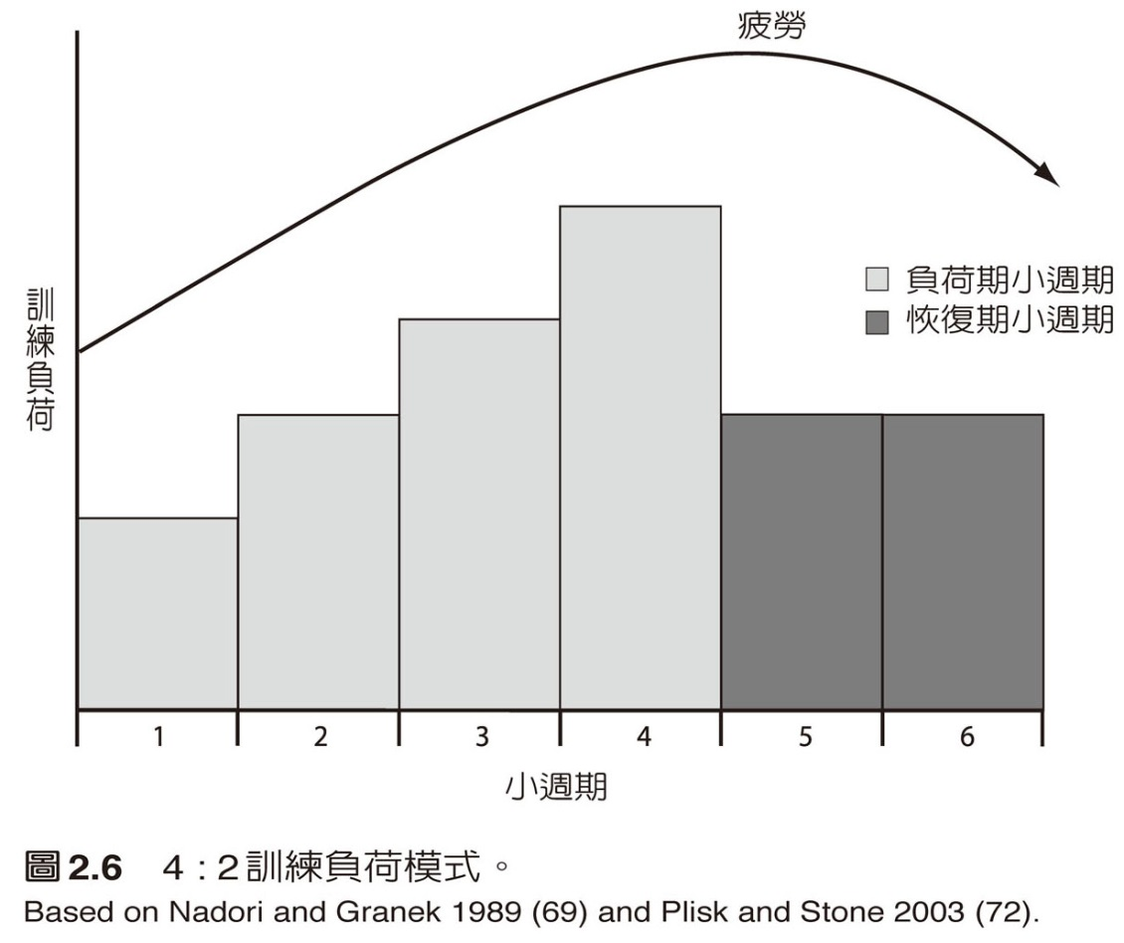
階梯式訓練負荷

Slide 11
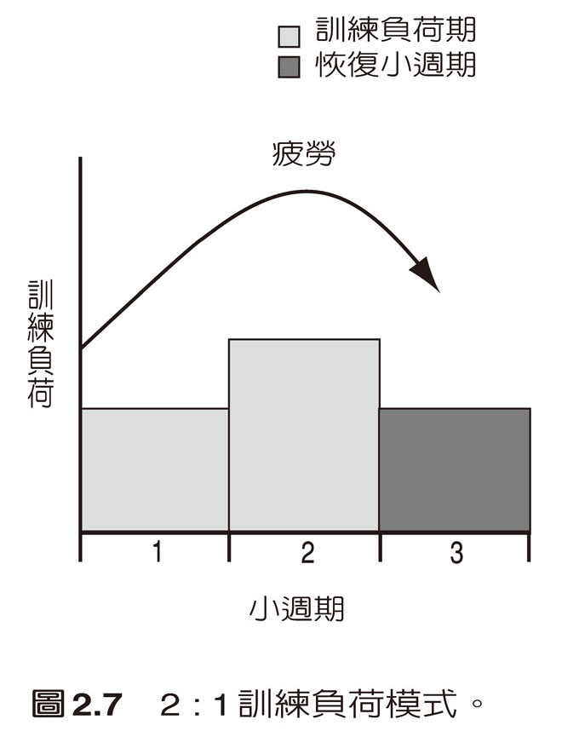
階梯式訓練負荷
對於年輕的運動員可以採2:1訓練負荷模式，在兩個漸增訓練負荷的小週期後進行一個促進恢復的小週期。

Slide 12
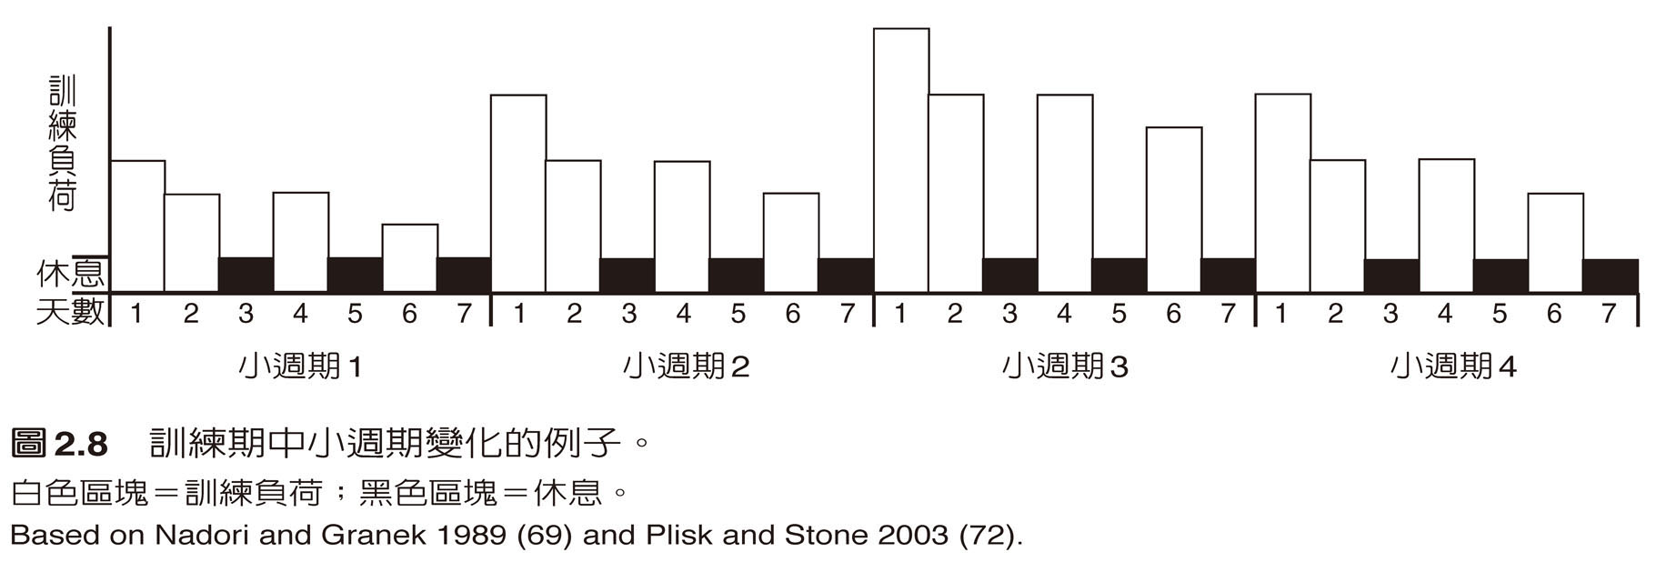
階梯式訓練負荷
部分學者指出，典型階段式訓練負荷有些潛在的缺點 → 在小週期的每一個訓練日中，都採用相同的訓練負荷模式。
部分研究建議在小週期階段中應該運用更多的訓練變化來促進更良好的適應刺激 (圖2.8)

Slide 13
階梯式訓練負荷
另一個階梯式訓練負荷模式的變化是整合式小週期階段模式。
在此模式中，訓練期中的每一個小週期階段或每一個星期都分配進行與運動表現有關的訓練 (例如肌耐力、最大肌力、爆發力)。在每一個訓練期的前三個星期，訓練量與強度會逐漸增加，而在下一個訓練期開始前，會降低第四個星期的訓練負荷 (圖2.9)
這個模式被認為可以整合訓練的效果，而增加長期的適應現象。

Slide 14
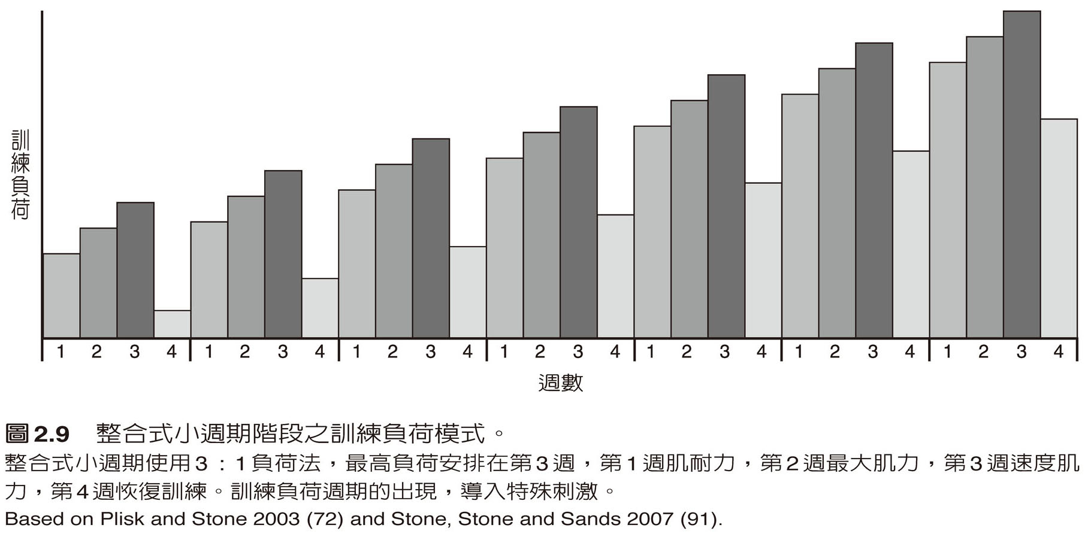
階梯式訓練負荷

Slide 15
集中式訓練負荷
短期的超負荷訓練通常被歸類為集中式訓練負荷或過度努力。如果採用適當的恢復期負荷，運動員通常可以在短時間從此類型的訓練負荷中恢復。
集中式訓練負荷階段的訓練量與持續時間愈高，排除疲勞而提升運動表現所需要的時間就愈長。
學者認為，運動表現的提升會出現在集中式訓練負荷階段結束後的4-12個星期(圖2.10)

Slide 16
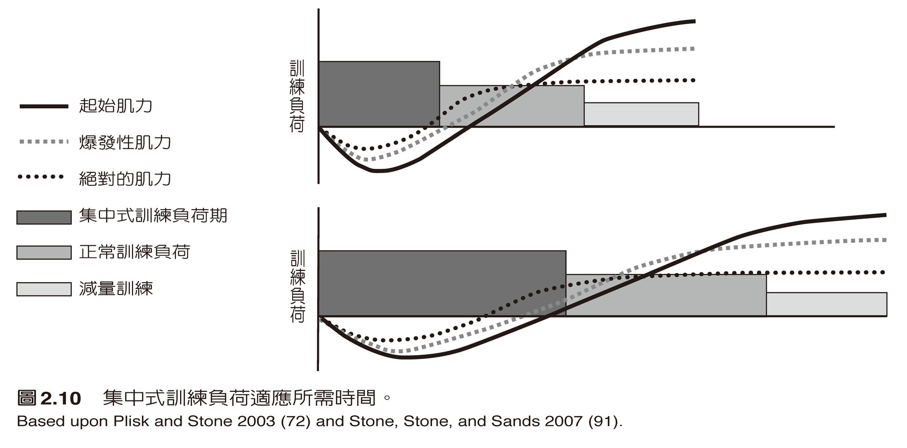
集中式訓練負荷

Slide 17
成對順序訓練負荷
這種訓練負荷模式是在集中式訓練負荷與過度努力階段後，接著進行恢復階段。
最普遍的方式是採用四個小週期階段組成一個訓練期的方式，在這些訓練期中有一個主要的訓練重點而其餘部分則為維持性的訓練負荷。
這個訓練負荷模式將導致超補償效應而使運動表現提升。通常僅建議優秀運動員採用此訓練負荷模式。

Slide 18
平台式訓練負荷
此模式是由數個相似訓練負荷的小週期與恢復期組成訓練期 (如圖2.11)。
前三個小週期透過高訓練量與高強度產生高度生理上的要求，再接續一個無訓練負荷的小週期。
無訓練負荷階段的時間長短是依據整體的訓練負荷。
此模式僅適用於優秀、資深、受過高度訓練之運動員，因為他們才可以耐受此類高訓練量與訓練強度的負荷。

Slide 19
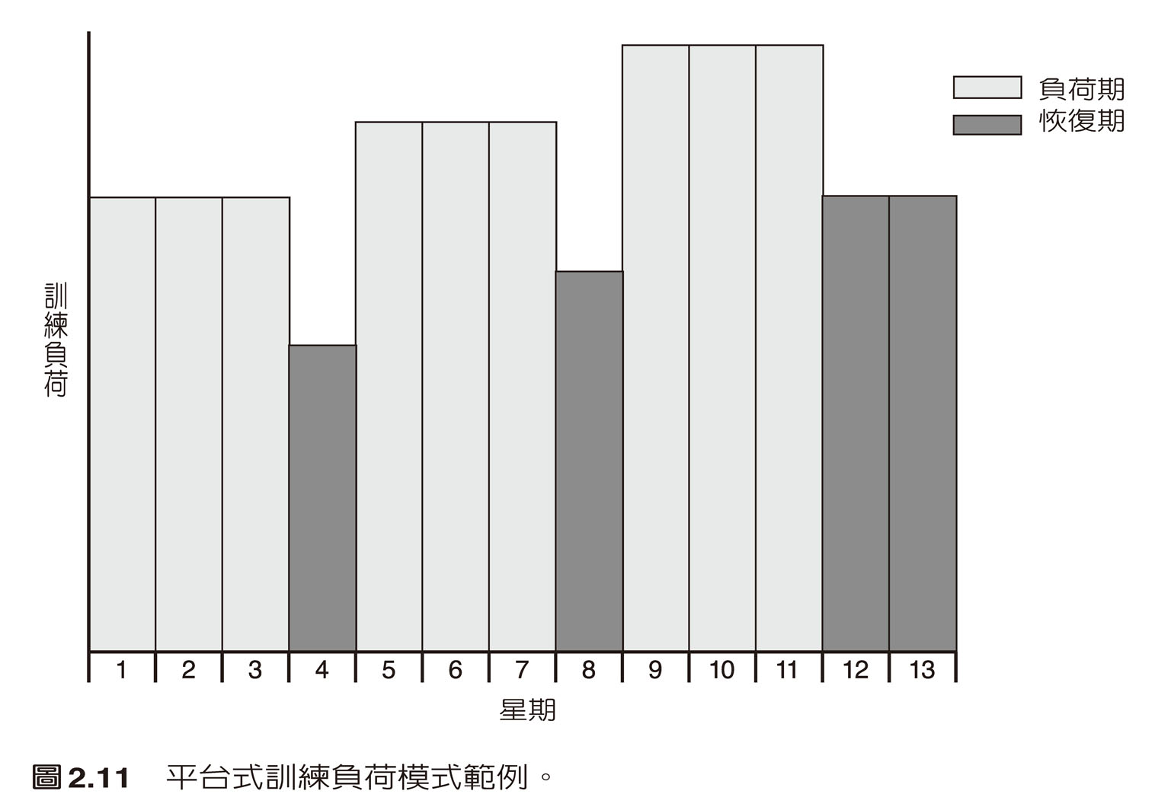
平台式訓練負荷

Slide 20
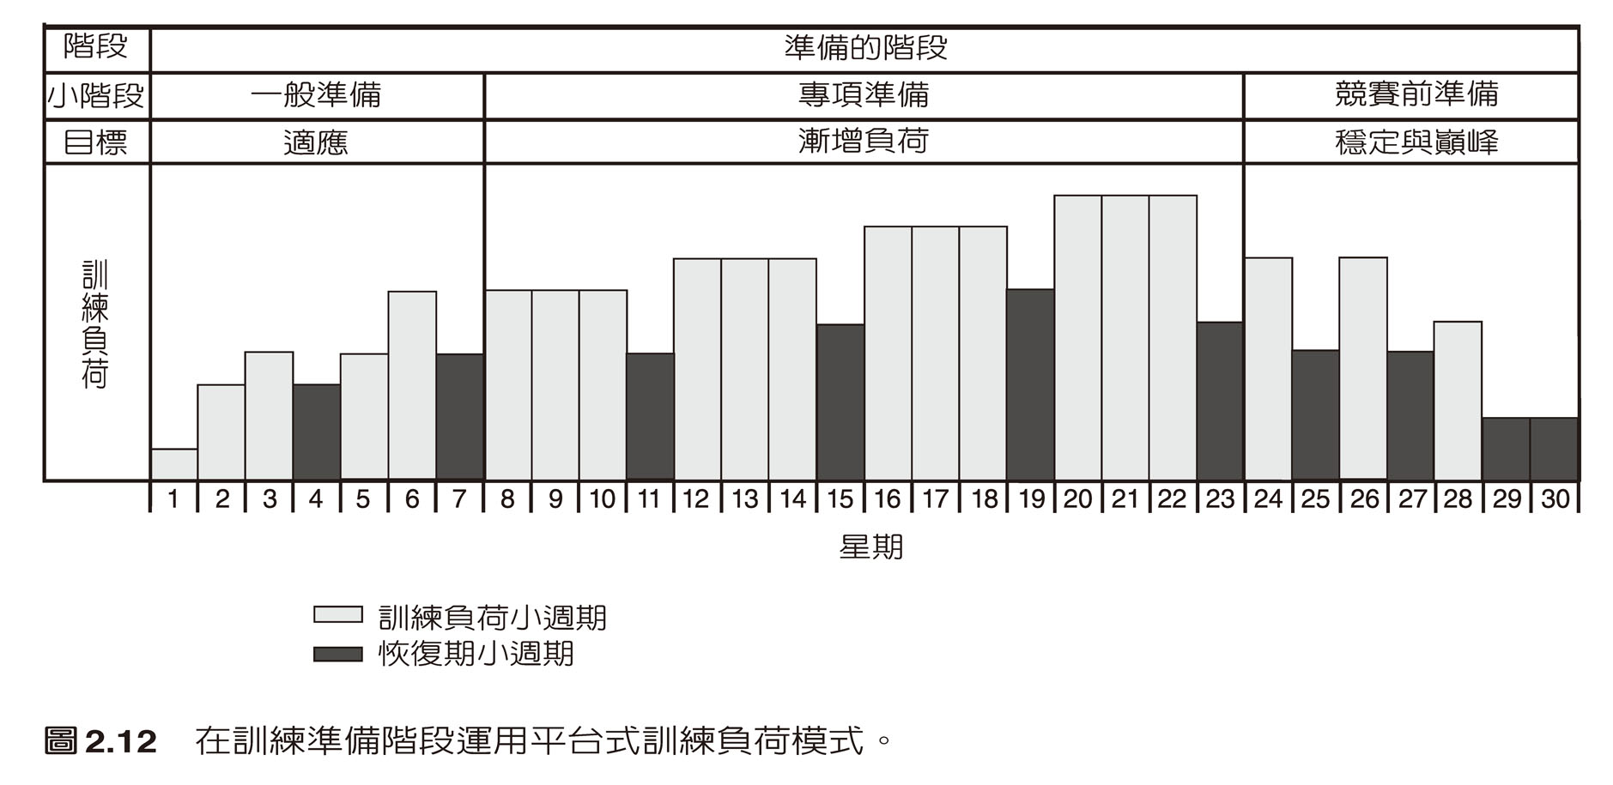
平台式訓練負荷
平台式訓練負荷模式僅適用於訓練準備階段 (季前期) 的中期。階梯式訓練負荷可與平台式訓練負荷結合來漸進的增加運動員的訓練負荷 (圖2.12)

Slide 21
訓練負荷的順序
週期性訓練最重要的層面之一是訓練負荷的順序，如果順序安排得當，每個訓練期或階段將增強下一個訓練階段。
舉例來說，在中長距離耐力運動的自行車選手，可以藉由以下的訓練順序獲得最理想的表現：一般體能準備 → 肌力 → 速度 → 耐力 (圖2.13)

Slide 22
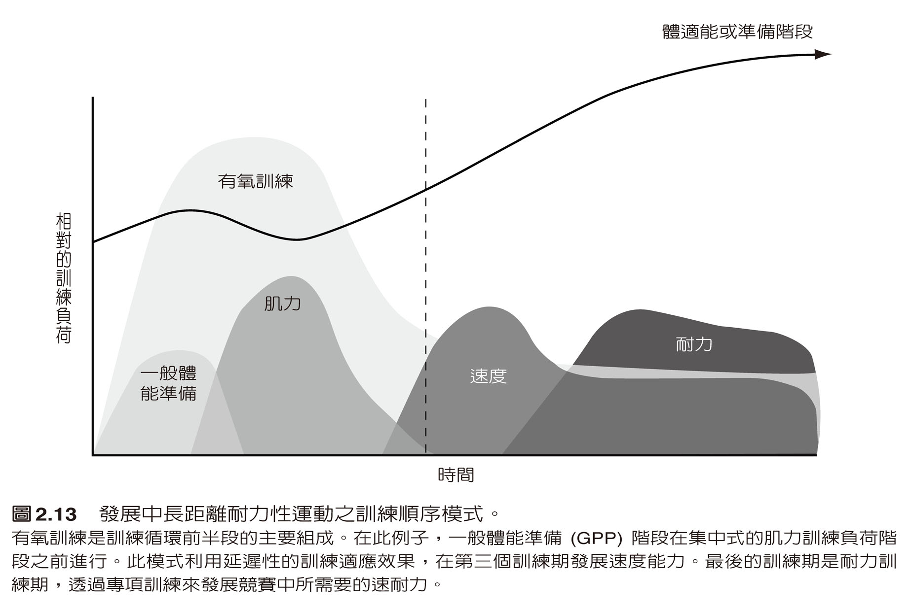
訓練負荷的順序

Slide 23
主要觀念的摘要
運動員在進行專項運動訓練前應該先建立厚實的多元發展基礎，對於年輕運動員特別重要。
運動表現改善的關鍵是訓練計畫中的漸增負荷。
對於年輕運動員來說 → 簡單的訓練負荷模式配合些微的變化即可以產生極大的訓練效果。
對優秀運動員來說 → 需要大量變化且複雜的訓練負荷模式。
然而，不論運動員發展水準的高低，再生與恢復期都應該被包含在訓練計畫中

